Slide 2
Módulo 4: Metodologias de criatividade e inovação

Slide 3
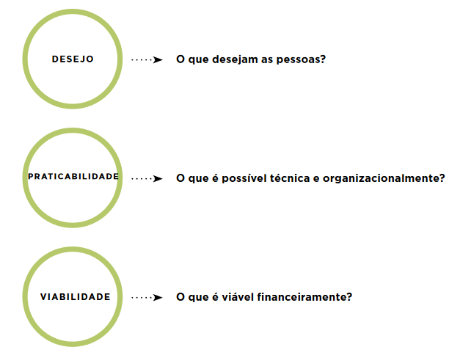
Adaptado de IDEO (2015)

Slide 4
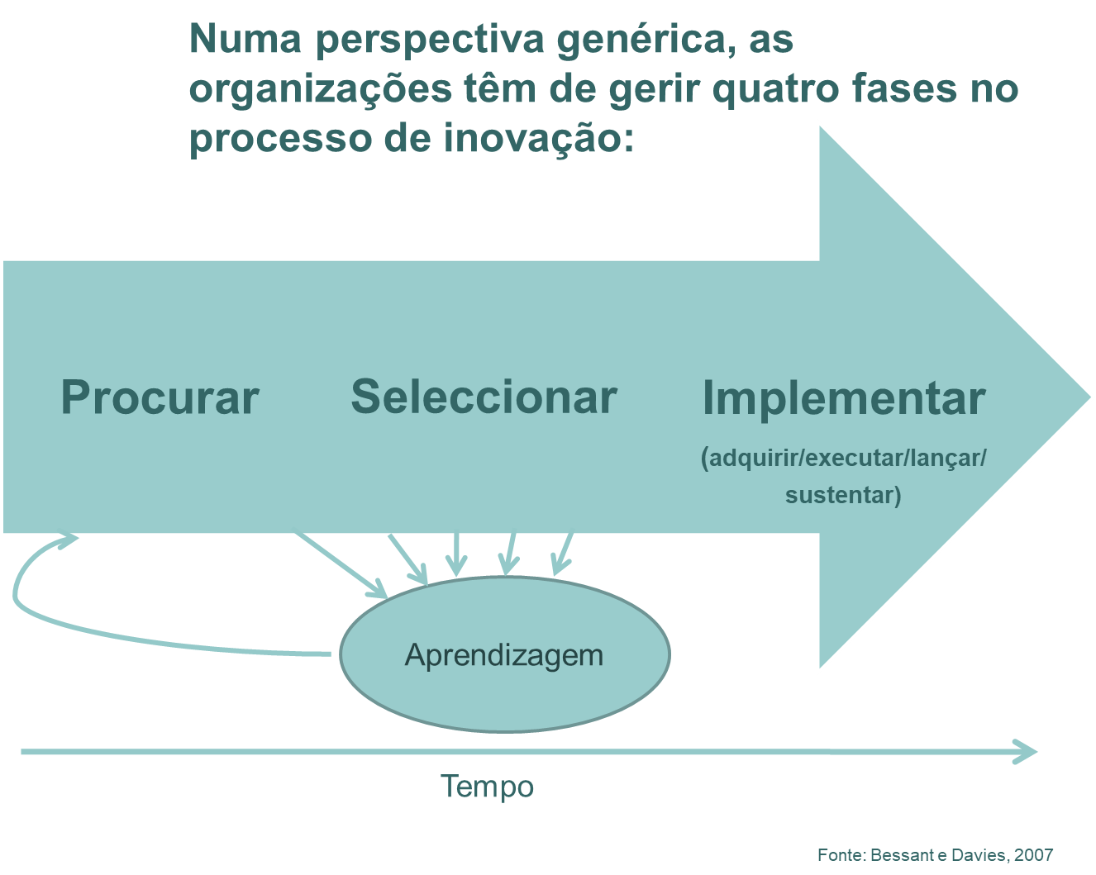
Quem inova?

Slide 5
A inovação pode ter origem em qualquer pessoa dentro ou fora da organização, não estando reservada a um cargo específico ou qualificação técnica.

Slide 6
Processo de inovação
Conjunto de tarefas
Inovação
Competências
TAREFA 1
Competência 1
Competência 2
Competência 3

Slide 7
O termo "competência" é muitas vezes confundido, mal utilizado ou utilizado indistintamente
conhecimentos (saber-fazer técnico necessário para desempenhar funções),
comportamentos (mentalidade, atitude ou abordagem necessária para a competência)
e competências (a aplicação prática dos conhecimentos necessários para desempenhar as suas funções)

Slide 8
Competências: capacidades pessoais, socialmente determinadas, que podem acrescentar valor (a um processo, organização ou projeto) e que podem ser melhoradas ou desenvolvidas através da aprendizagem e do desenvolvimento.
Ou seja, as competências são as capacidades necessárias para completar as tarefas.
As tarefas são as peças de trabalho individuais mas interligadas, que precisam de ser realizadas como parte do processo de inovação.

Slide 9
As competências de inovação são as capacidades pessoais, socialmente determinadas, que podem acrescentar valor (a um processo, organização ou projeto) e que podem ser melhoradas ou desenvolvidas através da aprendizagem e do desenvolvimento, contribuindo para a realização de tarefas relacionadas com a inovação.

Slide 10
Exemplo:
Tarefa | Descrição | Competências de inovação
Geração de ideias | Criar e produzir ideias novas e inovadoras para resolver problemas ou satisfazer necessidades. | Pensamento abstrato; Criatividade; Agilidade Mental; Síntese; Pensamento sistémico
Como?
Brainstorming

Slide 11
EXERCÍCIO
VAMOS, POR GRUPO, REALIZAR UMA SESSÃO DE BRAINSTORMING COM O OBJETIVO DE ENCONTRAR SOLUÇÕES QUE GARANTAM O OBJETIVO DEFINIDO ANTERIORMENTE
Duração da Tarefa:
60 minutos

Slide 12
Método Walt Disney de Brainstorming
Abordagem adaptada de Shestopalov, S. (2019)

Slide 13
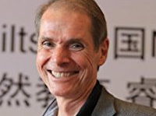
Introdução
O método de criatividade de Walt Disney foi recuperado por Robert Dilts, um consultor e especialista em programação neuro-linguística, em 1994.
Disney não usava uma “técnica” específica; o seu processo criativo era intuitivo. Robert Dilts descobriu esse processo criativo mais tarde com base nas recordações dos colegas de Disney.

Slide 14
Material necessário
Cronómetro.
Notas adesivas amarelas grandes (1-2 pacotes por equipa de 4-5 pessoas).
Notas adesivas vermelhas pequenas (1-2 pacotes por equipa).
Fita adesiva para votar (1 pacote por equipa).
Cartolina (uma por grupo).
Marcadores.

Slide 15
O método brainstorming de Disney funciona através da separação e cooperação entre três papéis — o sonhador, o realista e o crítico.
Normalmente misturamos estes papéis quando idealizamos propostas ou mudanças organizacionais e, por isso, muitas não são implementadas.
“Vamos fazer X. Mas não temos recursos. E é arriscado… Talvez mais tarde”. Como resultado desta abordagem, muitas ideias inovadoras não passam de uma primeira e breve fase, ficando sepultadas em dúvidas e medos.
O objetivo do facilitador é impedir que os participantes misturem os papéis e dificultem o desenvolvimento de ideias criativas.

Slide 16
O sonhador
Gera muitas ideias
É livre para imaginar e sugerir qualquer coisa
Não pensa em condicionantes
Notes:
O sonhador gera tantas ideias quanto possível e não pensa nos obstáculos no caminho de sua implementação. Ele ou ela imagina as maneiras mais fáceis, simples e agradáveis de resolver um problema. O sonhador não está consciente da crítica, do planeamento e da razão.”

Slide 17
O realista
Encontra o caminho para colocar as ideias em prática
Procura soluções
Raciocina de uma forma pragmática e estruturada, propondo medidas para operacionalizar as soluções
Notes:
O realista é o melhor amigo do sonhador. O realista é um gestor que pode converter uma ideia vaga num plano passo a passo e encontrar recursos necessários. O realista não se preocupa com críticas. Ele procura encontrar uma forma de implementar no mundo real as ideias do sonhador, ou seja, quem, quando e como pode tornar uma ideia real.

Slide 18
O crítico
Analisa o grau de risco associado à ideia
Sinaliza os pontos fracos
Quer evitar fracassos
Notes:
“O crítico é o melhor amigo do sonhador e do realista. Ele ou ela analisa os riscos e preocupa-se com a segurança das soluções propostas. O crítico não se foca nas ideias e trabalha apenas com as soluções. O crítico tenta ajudar e prever problemas potenciais com antecedência.”

Slide 19
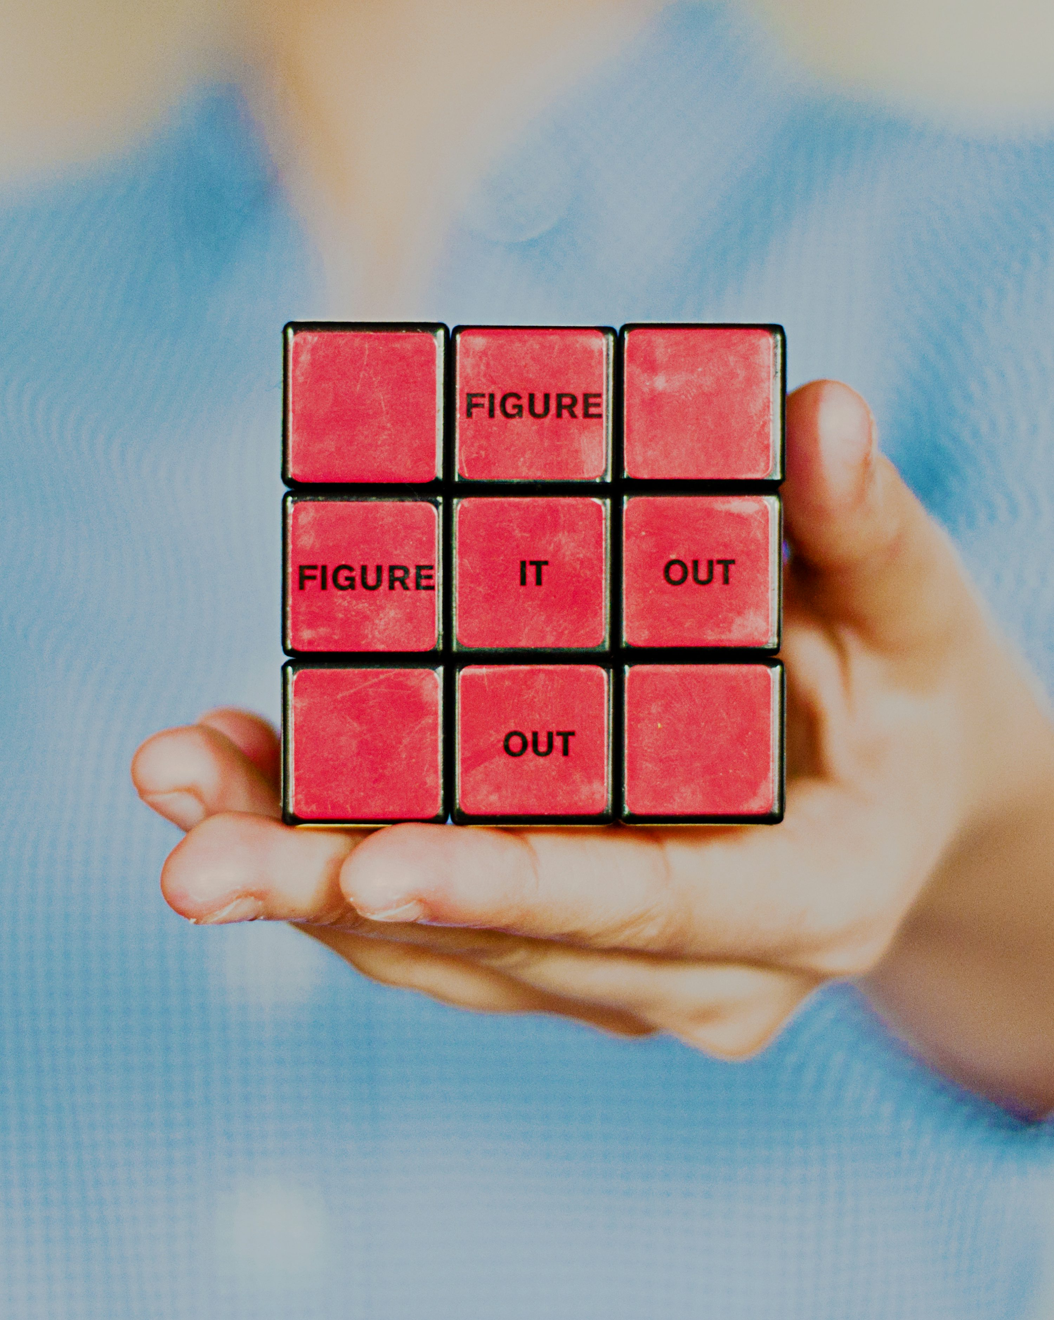
3’
Escrevam o problema na parte superior da cartolina. Esse vai ser o tema da sessão de brainstorming, para o qual vão procurar encontrar soluções.

Slide 20
15’
SONHADOR
- gerar e escrever ideias;
- inspirar-se nas ideias dos colegas (do seu grupo ou dos outros grupos);
- criar uma nuvem de ideias na cartolina
Ideia
Ideia
Ideia
Ideia
Ideia
Ideia
Ideia
Ideia
Ideia
Ideia
Ideia
Ideia
Ideia
Ideia
Ideia
Ideia
Ideia

Slide 21
15’
REALISTA
- como é que podem transformar estes sonhos em realidade?
- quem pode apoiar esse processo?
- como é que outras pessoas implementaram ideias semelhantes?
Solução
Ideia
Ideia
Solução
Ideia
Ideia
Ideia
Ideia
Solução
Ideia
Ideia
Ideia
Ideia
Ideia
Solução
Ideia
Solução
Ideia
Ideia
Ideia
Solução
Ideia
Ideia
Solução

Slide 22
15’
CRÍTICO
- quais são os pontos fracos da solução?
- quem ou o quê, pode impedir que se concretize?
Risco
Solução
Ideia
Ideia
Risco
Ideia
Ideia
Solução
Ideia
Ideia
Risco
Solução
Ideia
Ideia
Ideia
Risco
Ideia
Ideia
Solução
Risco
Ideia
Solução
Ideia
Ideia
Ideia
Solução
Risco
Ideia
Ideia
Solução

Slide 23
5’
VOTAÇÃO
- quais são as melhores ideias e soluções?
- escolhe as ideias que se podem transformar em medidas que resolvem o problema
- vota nas melhores ideias
Risco
Solução
Ideia
Ideia
Risco
Ideia
Ideia
Solução
Ideia
Ideia
Risco
Solução
Ideia
Ideia
Ideia
Risco
Ideia
Ideia
Solução
Risco
Ideia
Solução
Ideia
Ideia
Ideia
Solução
Risco
Ideia
Ideia
Solução
Notes:
Os membros do grupo começam a votar nas ideias que consideram mais adequadas para resolver o problema. Os critérios de decisão são o valor da ideia, a disponibilidade de soluções e a gravidade dos riscos identificados. Ideias sem soluções não podem ser votadas. Cada participante tem 3 votos que pode distribuir como entender, por exemplo, colar os votos em três ideias diferentes ou apoiar uma ideia favorita com todos os pontos.

Slide 24
10’
PLANO GERAL
- quais são as medidas que podem ser implementadas já?
- quais são as medidas que podem ser implementadas a curto prazo?
- quais são as medidas que podem ser implementadas a médio prazo?
Fundamentação técnica e científica ao nível da necessidade e dos critérios diferenciadores do Desporto Escolar
Risco
Solução
Já
Ideia
Um mês
Risco
Solução
Solução
Ideia
Ideia
Risco
Risco
Três meses
Ideia
Solução
Notes:
A última atividade é a criação de um cronograma. A equipa escolhe as ideias que tiveram mais votos e as organiza-as por ordem de implementação. As que são mais simples e requerem menos esforço devem ser implementadas em primeiro lugar. As que são mais complexas e requerem condições mais favoráveis, são planeadas para mais tarde.

Slide 25
3’ por grupo
PARTILHAR AS IDEIAS PRINCIPAIS
- quais são as melhores ideias e soluções?
- vamos começar por onde e quando?
Risco
Solução
Ideia
Risco
Solução
Solução
Ideia
Ideia
Risco
Risco
Ideia
Solução

